Slide 1
Piosenki bożonarodzeniowe
''Coraz bliżej święta,,

Slide 2
Wykonawca: Margaret
Wykonawca gościnny: The Voice Of Poland 2015 Finalists
Album: Coraz Bliżej Święta
Data wydania: 2015
Gatunek: Pop

Slide 3
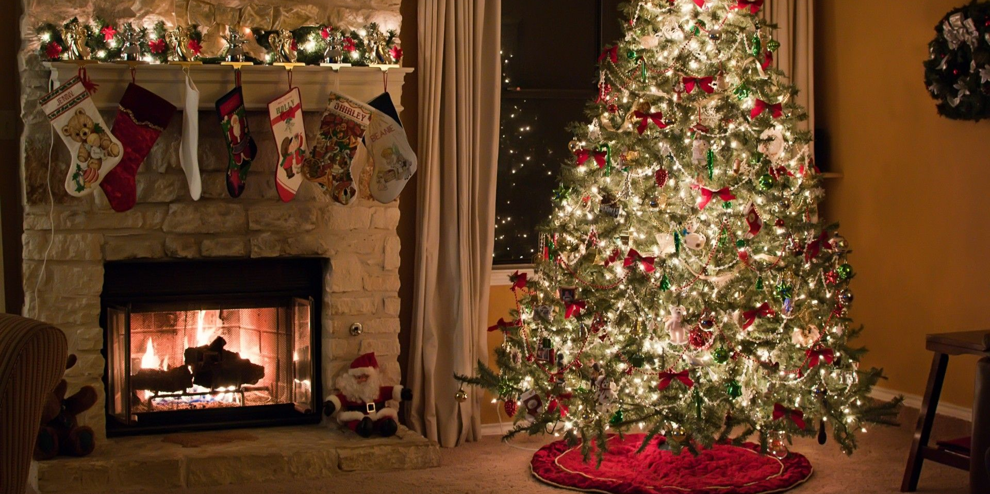
Cały świat się nagle zmienia Gdy maluje szyby mróz Pierwszej gwiazdy nad głowami jasny blask Jeden uśmiech znaczy więcej niż sto słów
Cudowna noc rozpala w nas magiczną moc Dźwięki kolędy cicho niesie wiatr (Najlepsze prezenty ukryte są w sercach) Podziel się dziś radością, razem z nami siądź Największy dar ukryty w sercu masz (Najlepsze prezenty ukryte są w sercach)
To znak, w niebo patrz (Coraz bliżej święta, coraz bliżej święta) Jak Mikołaj sunie wśród gwiazd (Coraz bliżej święta, coraz bliżej święta) Bo idą święta, radość dzielenia (Coraz bliżej święta, coraz bliżej święta)
Biała magia między nami Mmm, w nastrojowym blasku świec Czekasz na tę chwile cały rok Aby ludzi bliskich znów przy sobie mieć
Cudowna noc rozpala w nas magiczną moc Dźwięki kolędy cicho niesie wiatr (Najlepsze prezenty ukryte są w sercach) Podziel się dziś radością, razem z nami siądź Największy dar ukryty w sercu masz

